Slide 1
Deep Learning: Interpretability
Theory, Methods and Assessment
叶德权
前沿交叉学科研究院

Slide 2
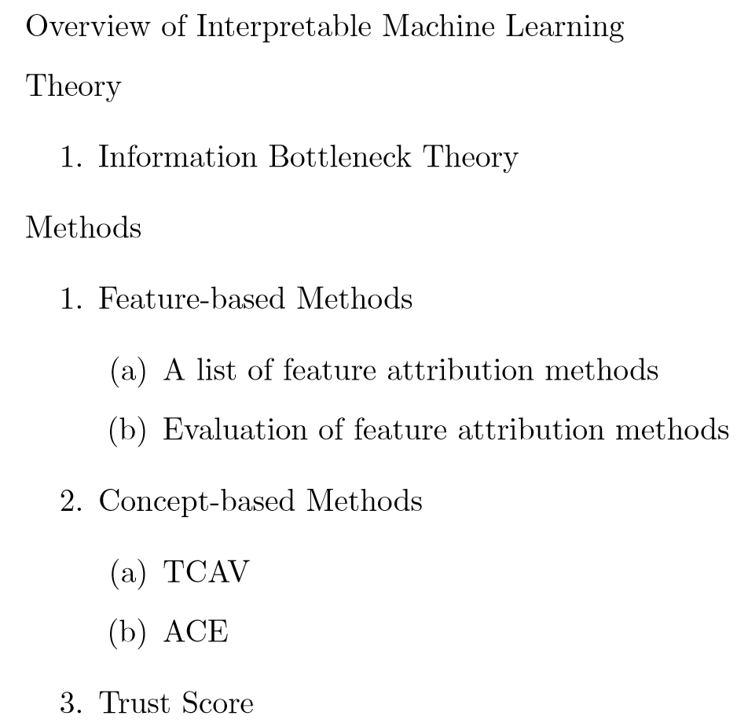
Outline

Slide 3
Overview of Interpretable Machine Learning

Slide 4
Towards A Rigorous Science of Interpretable Machine Learning

Slide 5
什么是可解释性？
定义：在机器学习的背景下，将可解释性定义为向人类解释或以可理解的术语表述的能力。
可解释性可用于确认ML系统的是否满足以下要求：
Fairness（unbiasedness）
Privacy
Reliability & robustness
Causality
Usable
Trusted

Slide 6
为何需要可解释性？
对可解释性的需求源于问题形式化的不完整（incompleteness）。
不完整性与不确定性不同
需要可解释性的场景：
Scientific Understanding
Safety
Ethics
Mismatched objectives
……

Slide 7
可解释性评估分类--基于应用的评估
Real humans, real tasks
基于应用的评估涉及在实际应用中开展人类实验。具体来说，我们在最终任务范围内评估解释的质量，例如它是否可以更好地帮助人识别错误，新事实或减少歧视。例如：
Domain expert experiment with the exact application task.
Domain expert experiment with a simpler or partial task to save time.
在这两种情况下，一个重要的基准是人为的解释如何很好地帮助其他人尝试完成任务。
一般只能在领域专家中进行。

Slide 8
可解释性评估分类--基于人的评估
Real humans, simpliﬁed tasks
进行更简单的人类对象实验，这些简化的实验保持目标应用的本质。 由于我们不必补偿领域专家，因此可以由非专业人员来完成这些评估，从而既可以扩大主体，又可以减少开支。例如：
Binary forced choice
Forward simulation/prediction
Counterfactual simulation

Slide 9
可解释性评估分类--基于功能的评估
No humans, proxy tasks
以功能为基础的评估不需要人工试验，它使用一些已经验证好的可解释的模型作为proxy来近似评估解释的质量。当然，这么做的挑战在于确定要使用的proxy。
一旦我们拥有一类已经过验证的模型或正则化函数（例如通过人为基础的实验），以功能为基础的评估最合适。
一个可使用的proxy：决策树。决策树在许多情况下被认为是可以解释的

Slide 10
一些Open Problems
作者提出一些open problems，在三种评估类型之间建立了联系：
1.哪些proxy最适合实际应用？（ functionally to application-grounded ）
2.在设计更简单的任务以保持实际最终任务的本质时，要考虑的重要因素是什么？ （ human to application-grounded ）
3.在选择表征解释质量的proxy时要考虑的重要因素是什么？ （ human to functionally-grounded ）

Slide 11
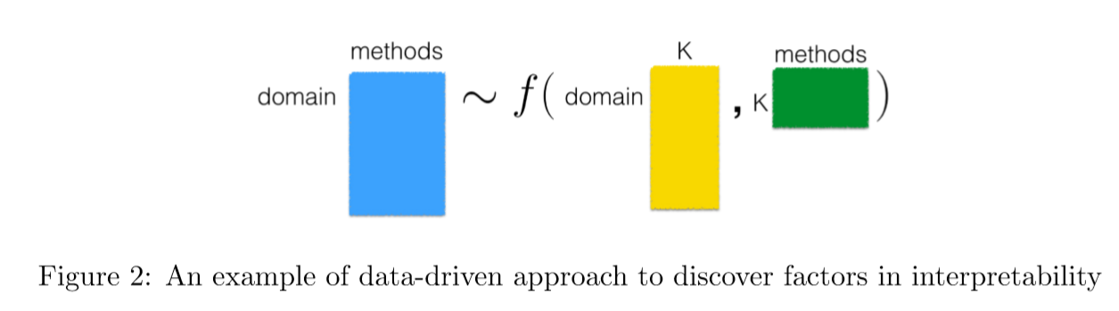
Data-driven approach to discover factors of interpretability
想象一个矩阵，其中行是特定的实际任务，列是特定的方法，条目是方法在最终任务上的性能。
机器学习中的方法可用于识别潜在维度，这些潜在维度揭示对于可解释性很重要的因素。
当然，挑战在于创建此矩阵

Slide 12
Hypothesis: task-related latent dimensions of interpretability
论文列出了一组假设，这些假设可能会使任务的解释需求相似：
Global vs. Local
Area, Severity of Incompleteness
Time Constraints
Nature of User Expertise

Slide 13
Hypothesis: method-related latent dimensions of interpretability
不同的方法也可能具有共同的quality，这些quality与它们作为解释的效用相关。
将认知块（cognitive chuck）定义为解释的基本单位。
论文列出了一组可能与不同解释需求相对应的因素：
Form of cognitive chunks
Number of cognitive chunks
Level of compositionality
Monotonicity and other interactions between cognitive chunks
Uncertainty and stochasticity

Slide 14
Theory

Slide 15
The Information Bottleneck Method

Slide 16
Relevance Quantization
首先，我们对信号之间的相关性进行量化

Slide 17
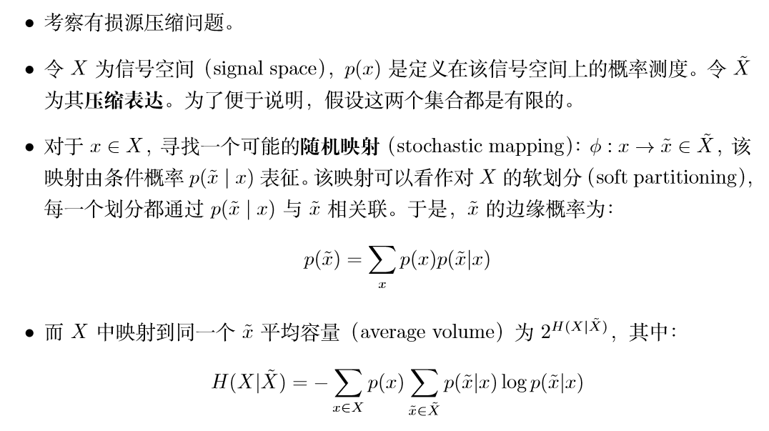
Rate Distortion Theory

Slide 18
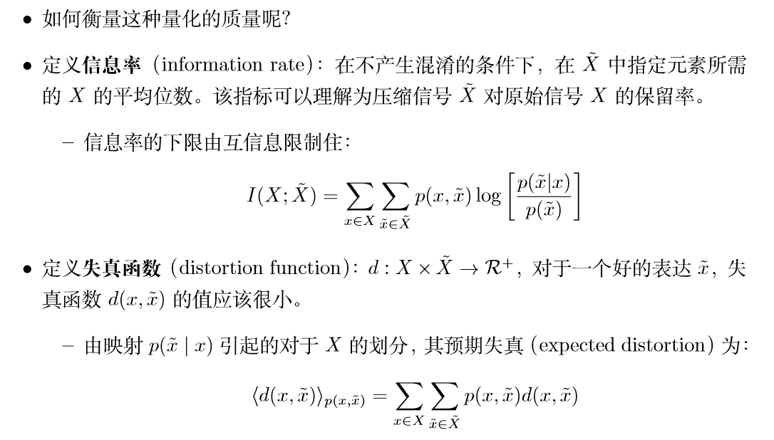
Rate Distortion Theory

Slide 19
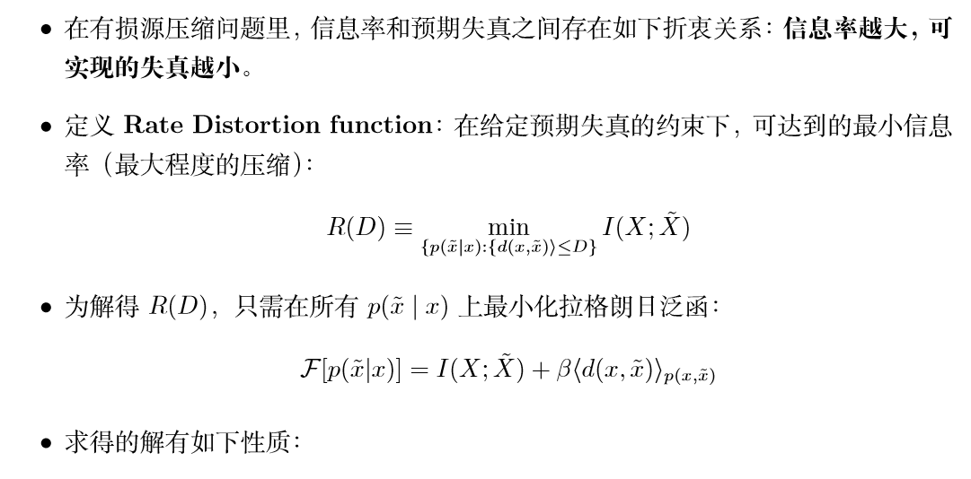
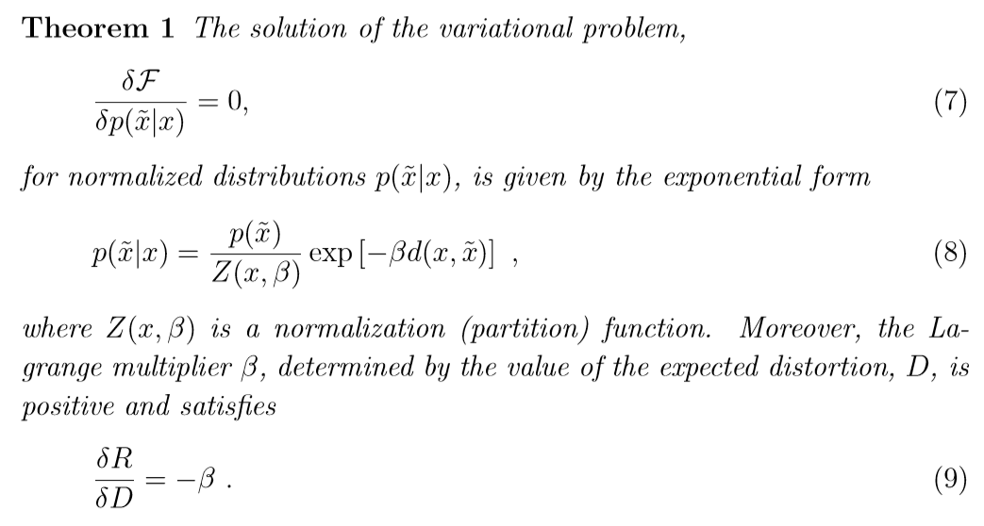

Slide 20
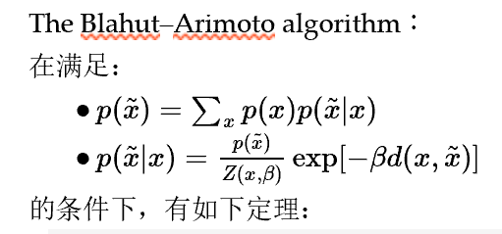
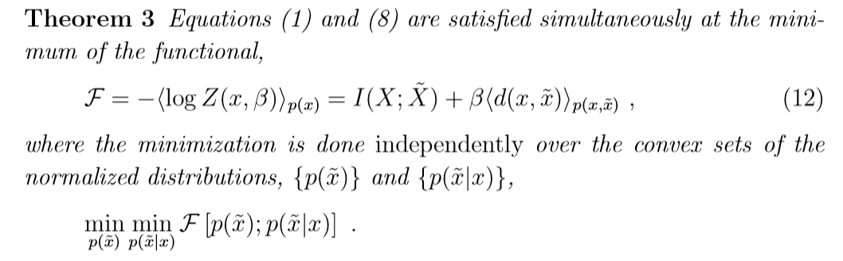
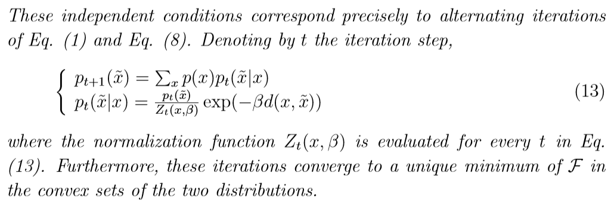

Slide 21
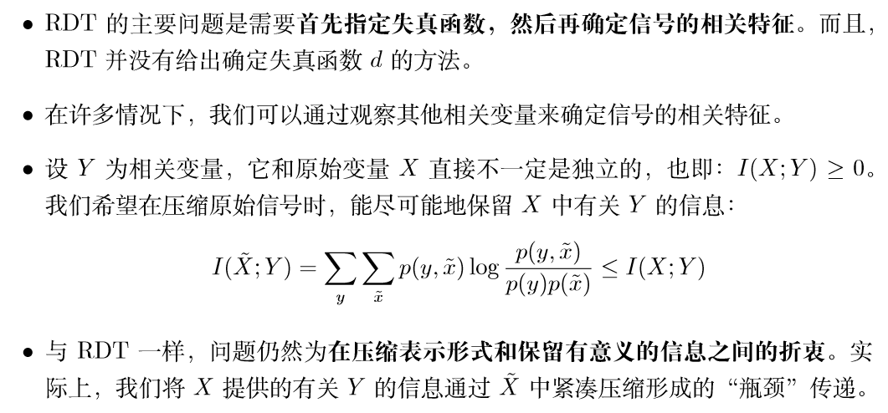
Relevance through another variable: The Information Bottleneck

Slide 22
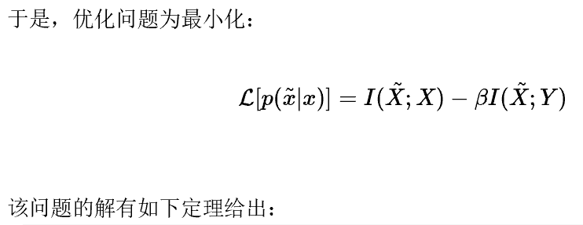
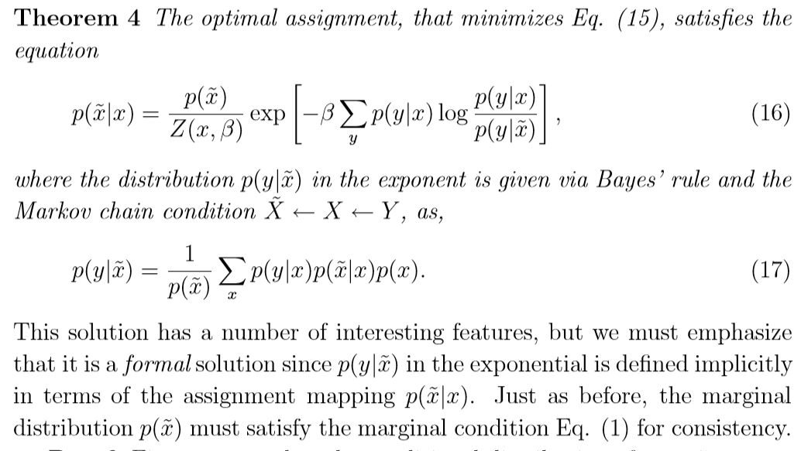

Slide 23
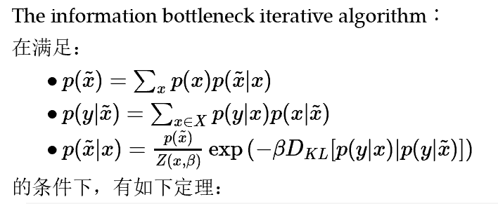
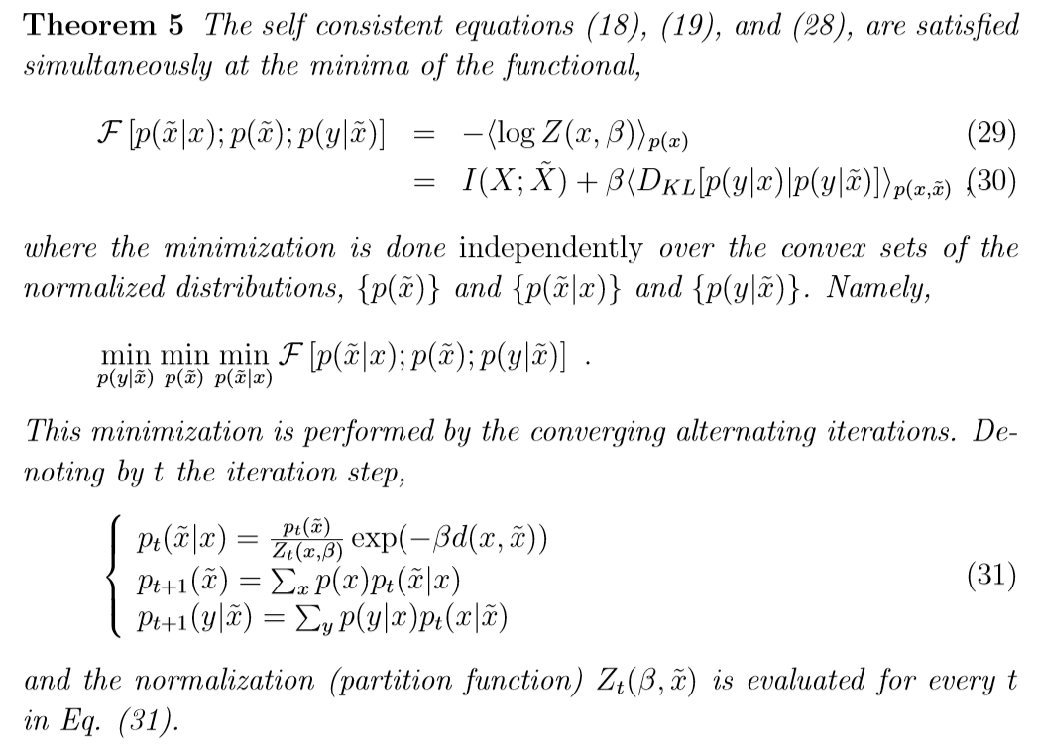

Slide 24
Opening the black box of deep neural networks via information

Slide 25
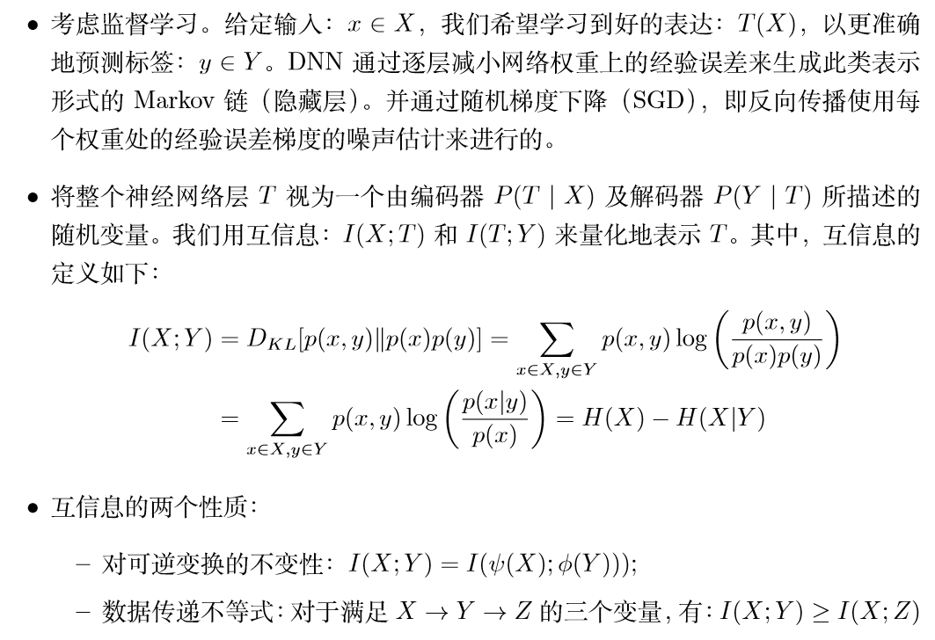

Slide 26
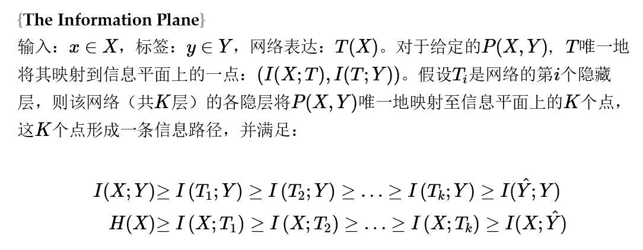

Slide 27
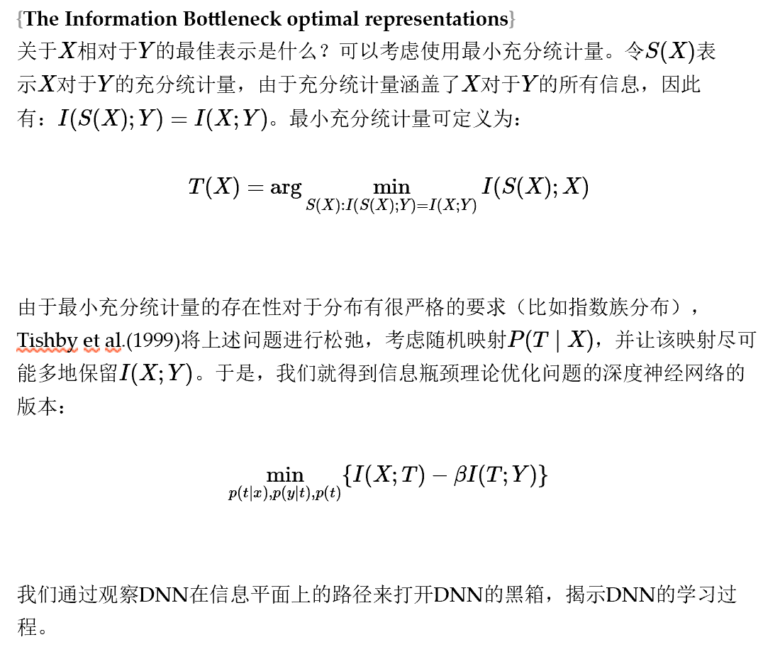

Slide 28
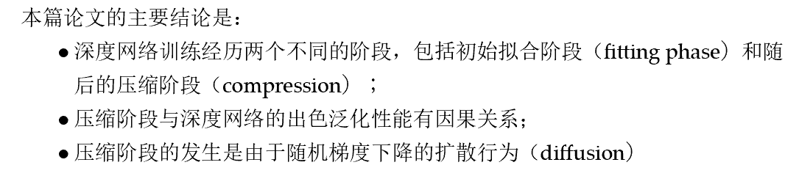

Slide 29
ON THE INFORMATION BOTTLENECK THEORY OF DEEP LEARNING
这篇论文进行了一系列实验，证明了在一般情形下，以上结论并非成立。

Slide 30
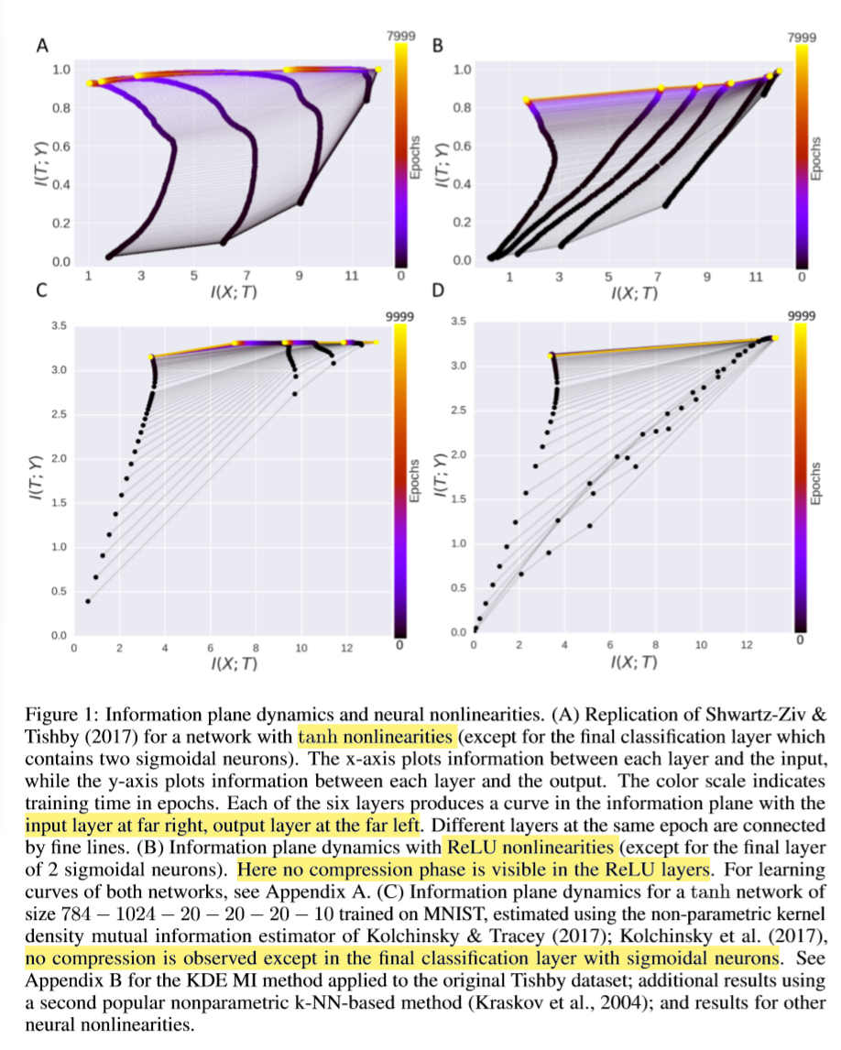
Compression and neural nonlinearities
更改激活函数可以显着更改信息平面中网络的轨迹。如图：

Slide 31
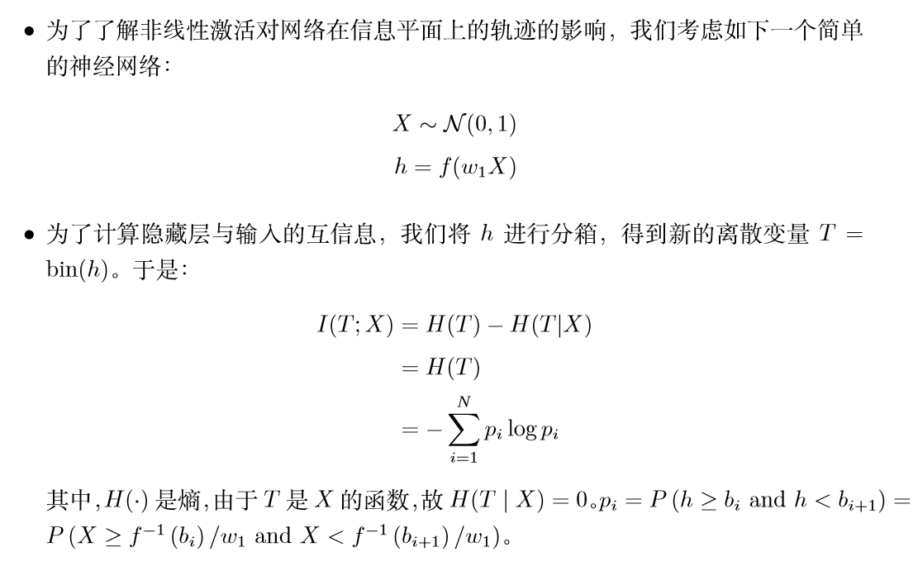

Slide 32
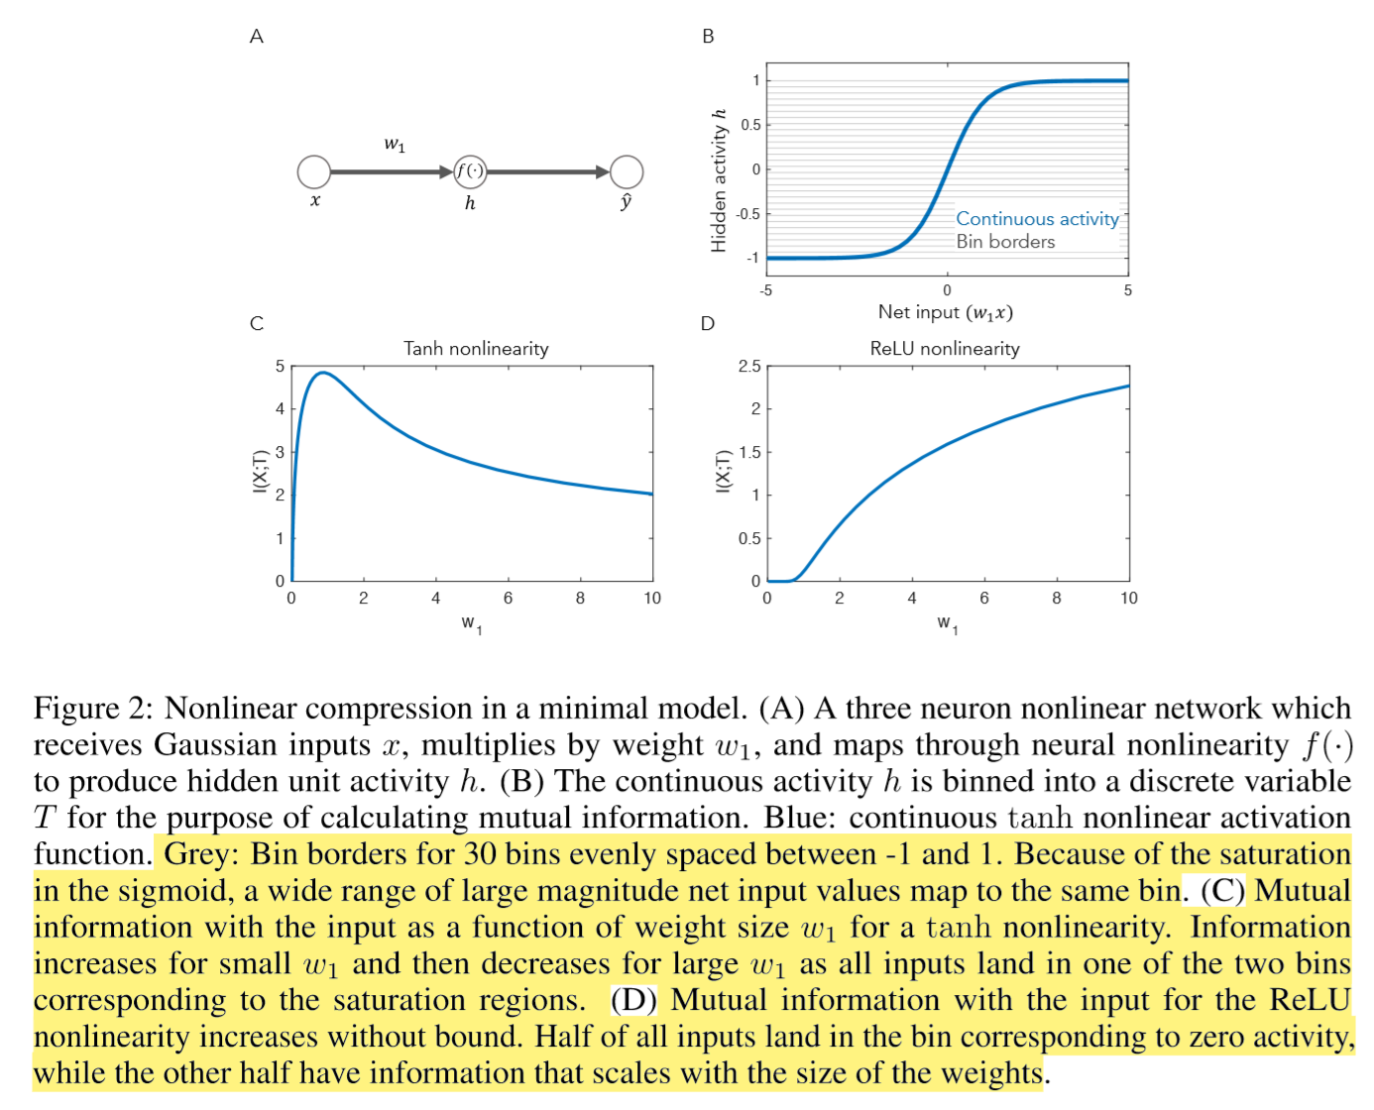
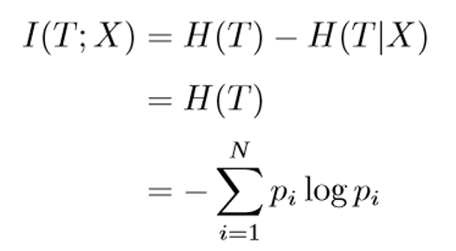
只有双饱和非线性激活函数（如：tanh，sigmoid）才能导致隐藏层与输入之间的互信息的压缩。

Slide 33
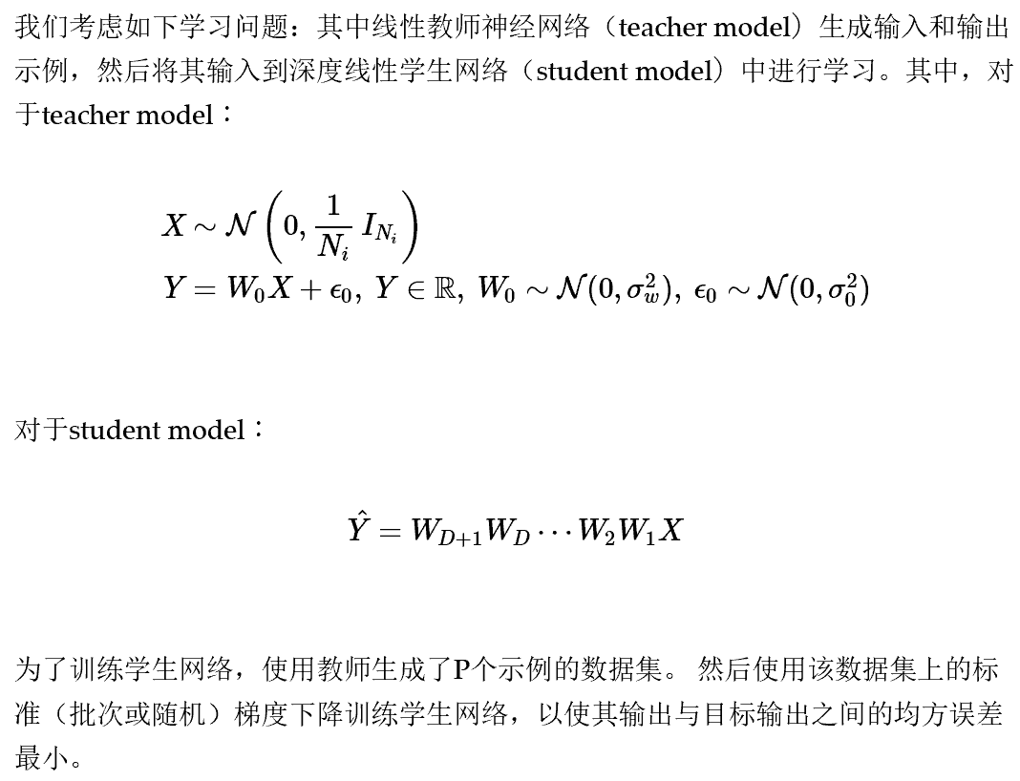
INFORMATION PLANE DYNAMICS IN DEEP LINEAR NETWORKS

Slide 34
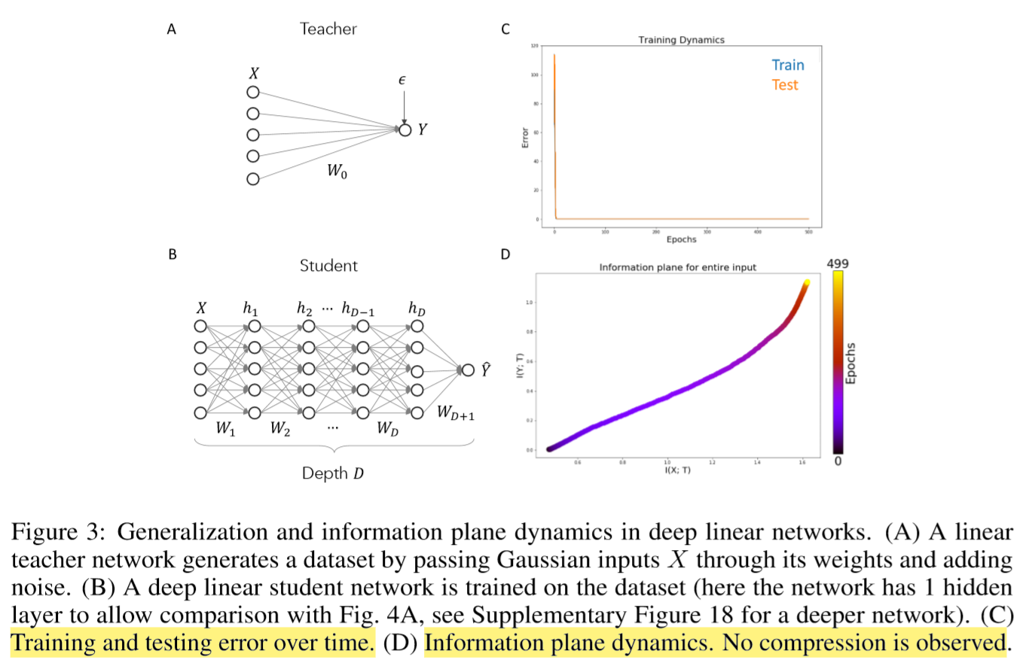

Slide 35
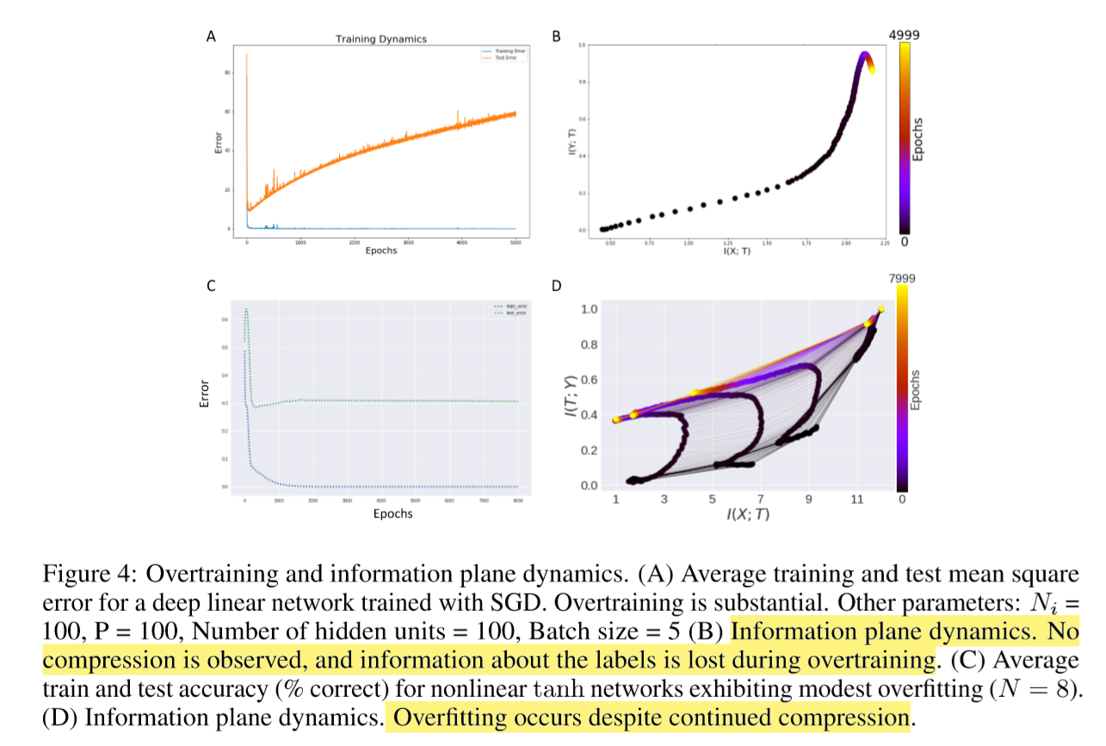

Slide 36
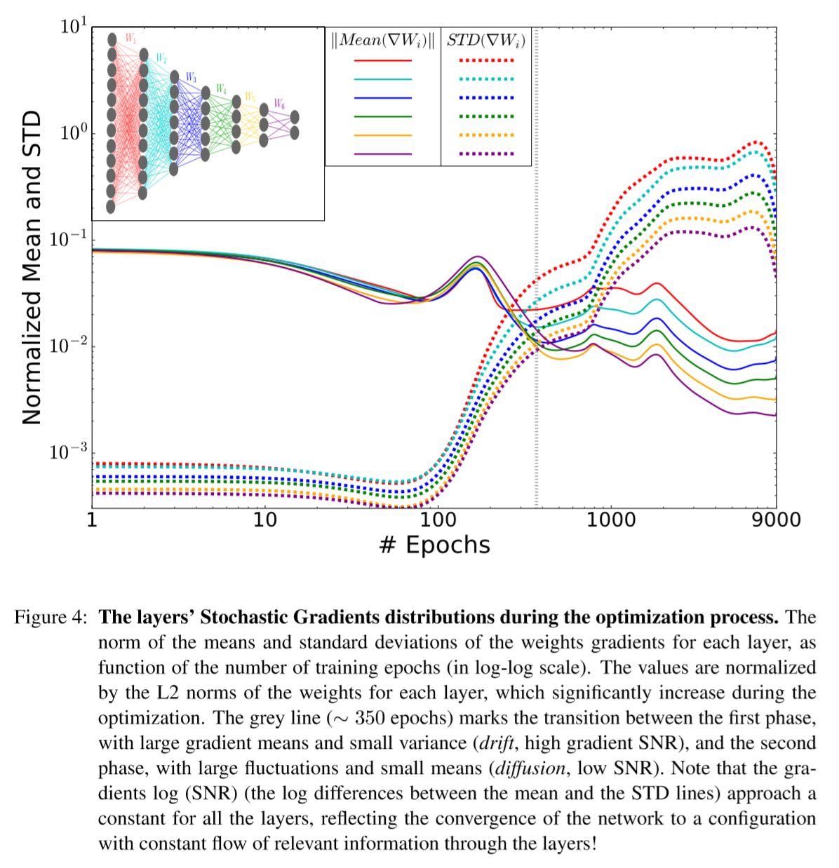
COMPRESSION IN BATCH GRADIENT DESCENT AND SGD
在上篇论文里，作者认为SGD训练过程可以分为两个阶段。作者绘制了DNN每一层权重的随机梯度的标准化均值和标准差（in a batch）随epoch的变化图：
Drift阶段：梯度信噪比高；
Diffusion阶段：梯度信噪比低

Slide 37
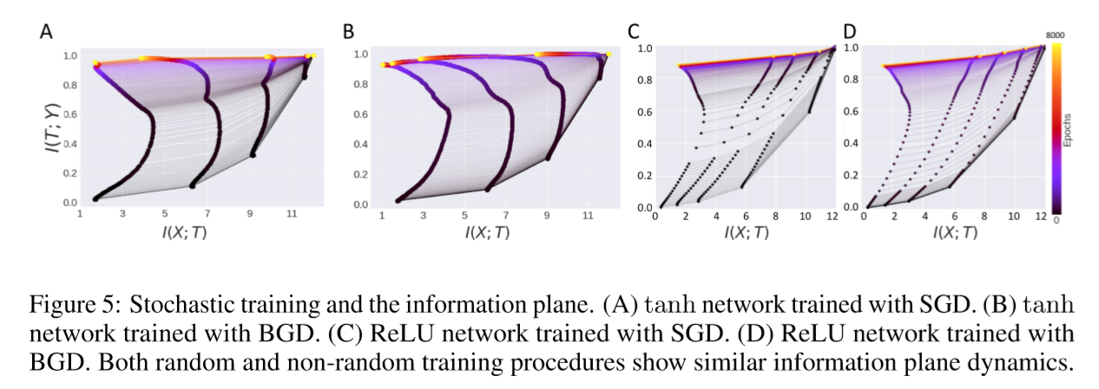

Slide 38
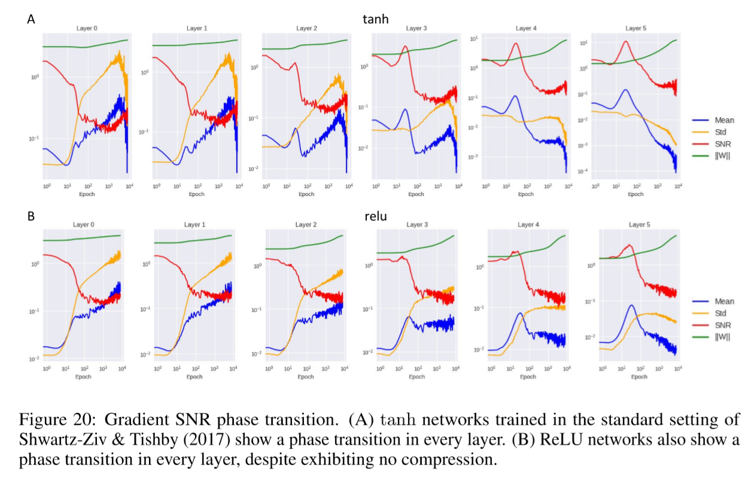
作者继续分析了压缩与从高到低梯度信噪比（SNR）过渡之间的关系：

Slide 39
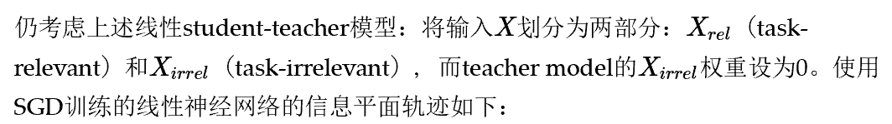
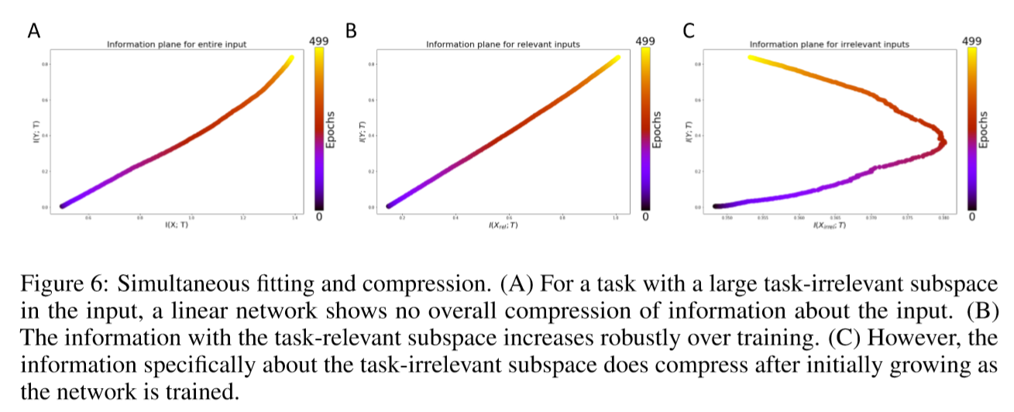
SIMULTANEOUS FITTING AND COMPRESSION

Slide 40
Methods

Slide 41
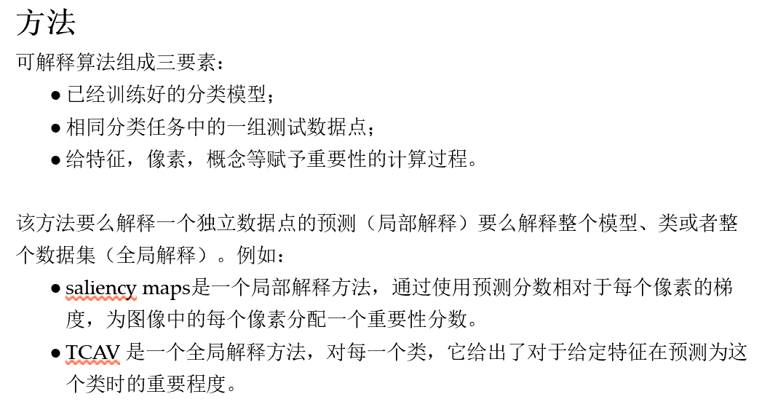

Slide 42
Feature-based Methods

Slide 43
A list of feature attribution methods

Slide 44
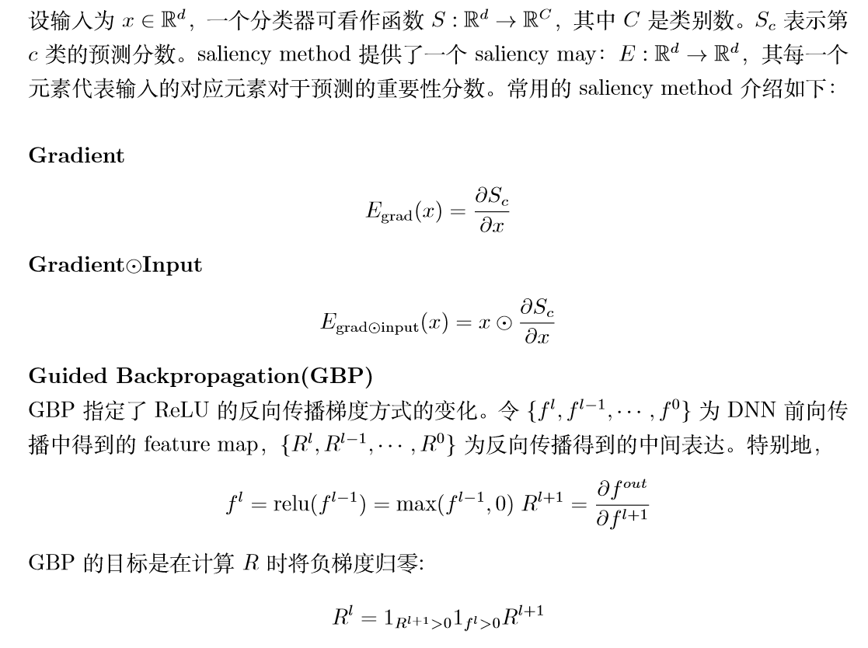

Slide 45
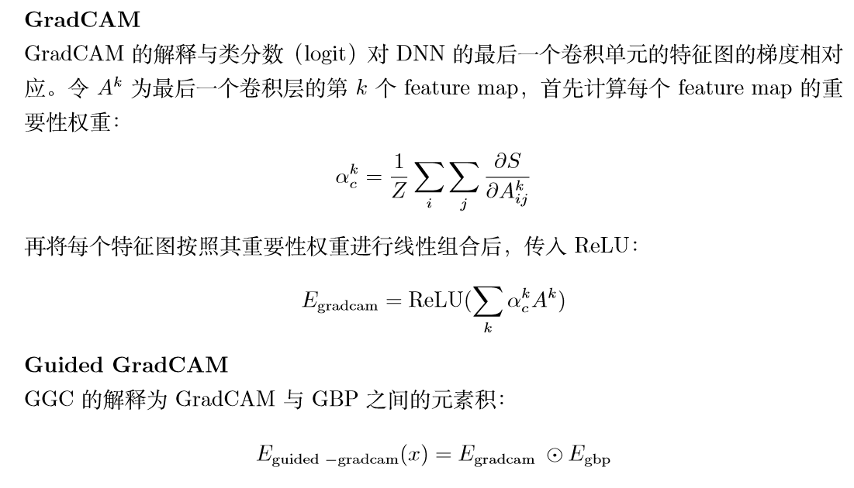

Slide 46
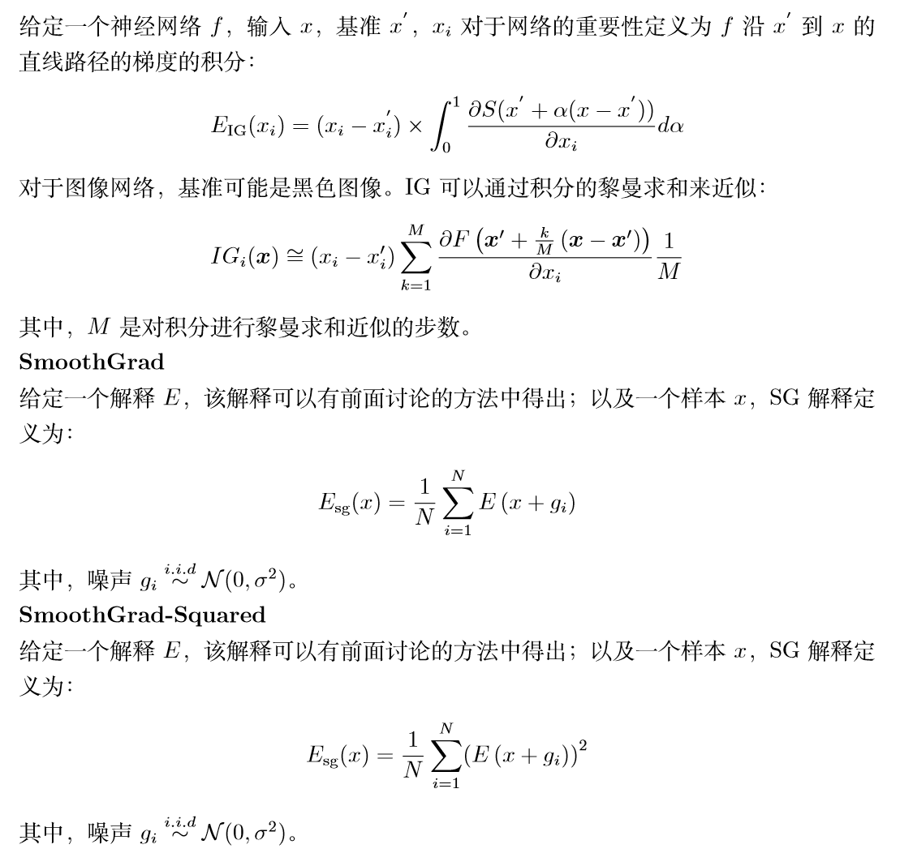

Slide 47
Evaluation of feature attribution methods

Slide 48
Evaluating Feature Importance Estimates
这篇论文引入了ROAR（RemOve And Retrain），作为度量特征重要性估算器（Feature Importance Estimates）相对精度的基准。

Slide 49
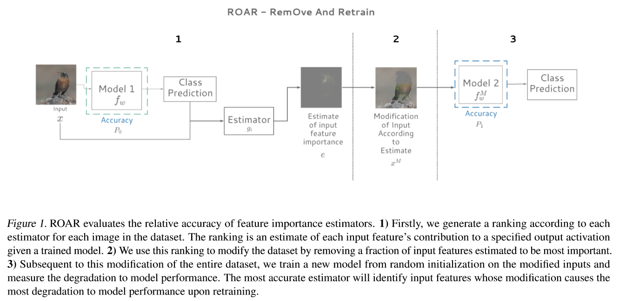

Slide 50
实验
使用ResNet-50模型模型来生成特征重要性估计和训练。
结论1：对于随机分配，用恒定值替换输入的很大一部分后，模型不仅可以训练，而且效果仍然很好。

Slide 51
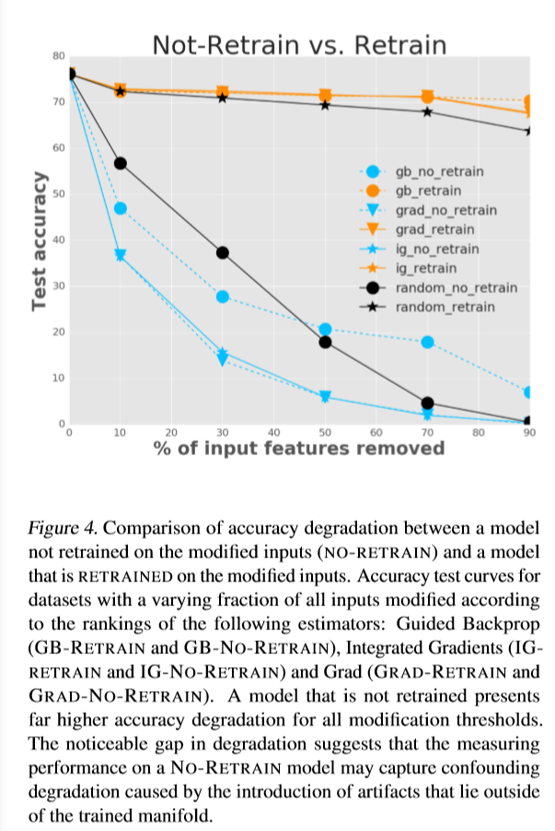
为何要Retrain?
对于所有修改阈值，未经重新训练的模型都会带来更多的精度下降。

Slide 52
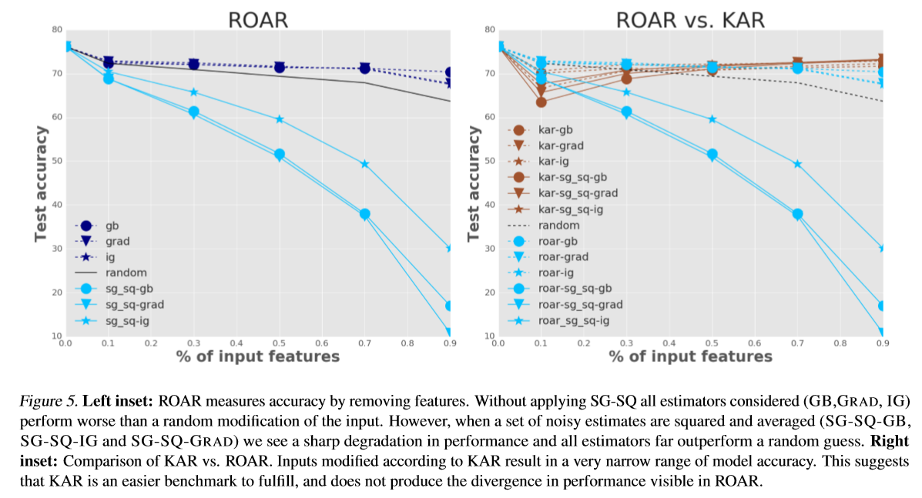
文章还考虑了另一种相反的策略：KAR（Keep And Retrain），对每个估算器，保留该估算器认为对分类任务来说最重要的像素，而用恒定的平均值替换原始输入的其他特征。右侧：
结论2：KAR是一个更宽松的条件，它不像ROAR一样，能对不同的估计器的效果做出更显式的评估。

Slide 53
结论3：对所有解释方法采用SG-SQ策略能显著提升其解释效果。

Slide 54
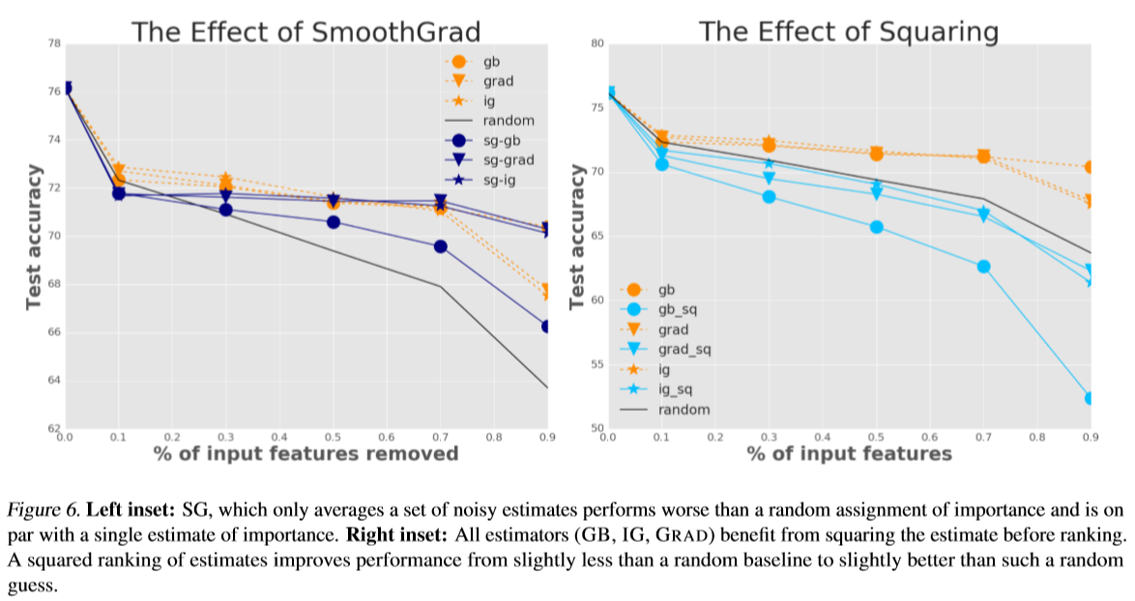
结论4：仅对noisy estimates采取平均并不能提升解释方法的解释能力
结论5：仅对noisy estimates采取平方能提升解释方法的解释能力，但提升能力有限

Slide 55
Sanity Checks for Saliency Maps
为了评估解释方法的范围和质量，提出了两种易于实施的合理性测试：模型参数随机化测试和数据随机化测试。 这些测试普遍适用于不同的解释方法。
Gradients＆GradCAM通过了合理性检查，而Guided BackProp＆GuidedGradCAM则失败。

Slide 56
Model Parameter Randomization Test
模型的参数设置对模型在训练过程中从数据中学到的内容进行编码，并确定测试集的性能。 因此，为了使saliency methods可用于调试模型，它应该对模型参数敏感。
例如，考虑模型：f(x)=ax_1+bx_2，基于梯度的解释由向量（a,b）给出。
因此，作者提出的模型参数随机化测试评估了一种解释方法对模型参数的敏感性。
结果的可视化方法：1、ABS：对saliency map进行标准化之后取绝对值；2、diverging：保留原始saliency map，采用不同颜色来展示正/负向重要性。

Slide 57
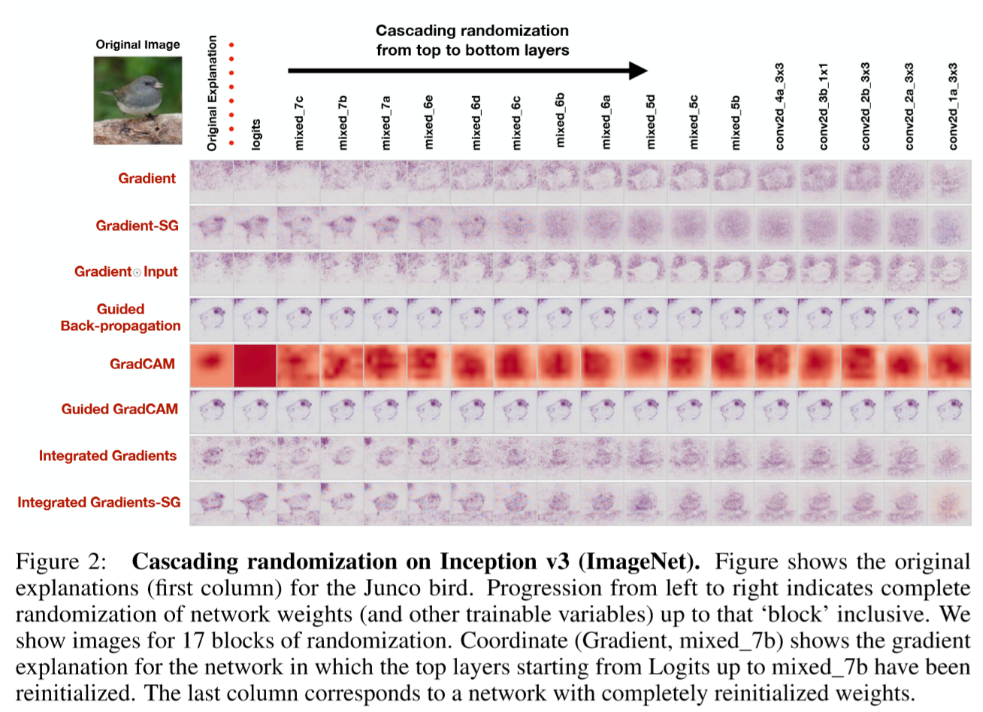
Cascading Randomization：
在Cascading Randomization中，我们从顶层开始一直到底层对模型的权重进行随机化。 该过程破坏了从顶层到底层的学习权重。

Slide 58
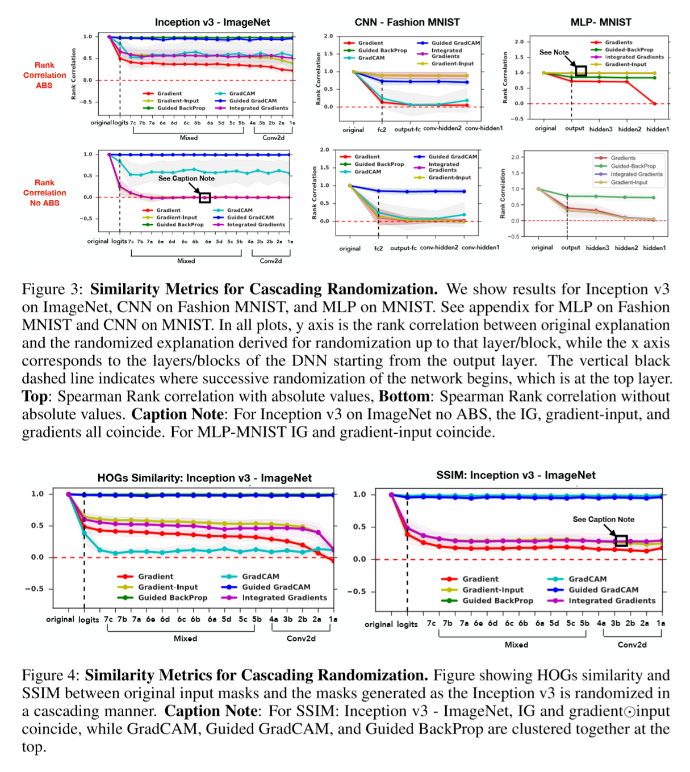

Slide 59
Independent Randomization
作为模型参数随机化测试的另一种形式，我们进行了独立的逐层随机化，目的是解除解释对网络不同层的依赖性。 因此，我们可以评估saliency masks对较低和较高层权重的依赖性。结果在文章的附录中，得到的结论和Cascading Randomization是一致的。

Slide 60
Data Randomization Test
模型准确预测的可行性取决于实例（例如图像）与数据标签之间的关系。
数据随机化测试评估解释方法对实例与标签之间关系的敏感性。 对数据随机化的标签不敏感的解释方法不可能解释数据生成过程中存在的实例与标签之间关系的机制。
在实验中，置换了每个模型和数据集对的训练标签，并将模型训练到大于95％的训练集精度。 对于每个生成的模型，在相同的输入数据上对使用真实标签训练的模型和在随机排列的标签训练的模型计算explanations。

Slide 61
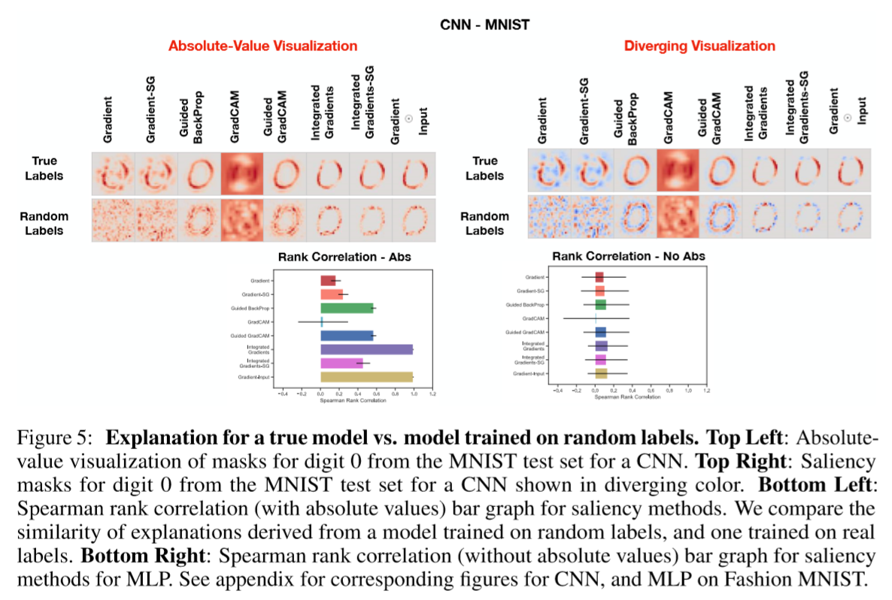

Slide 62
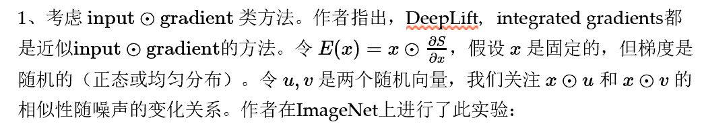
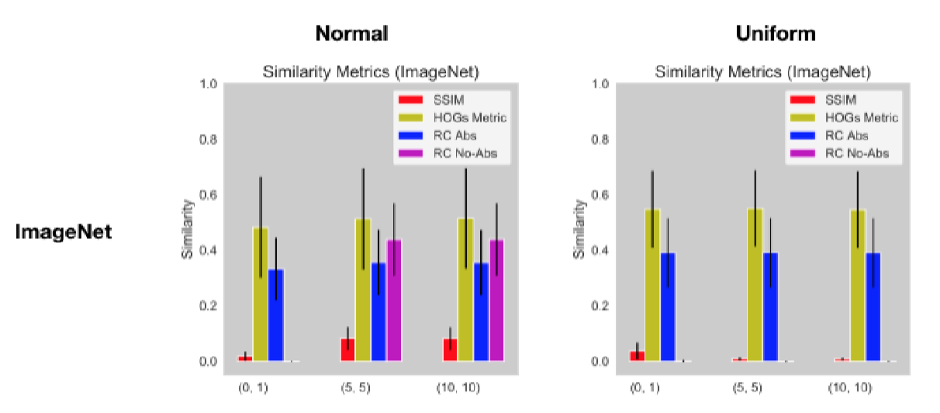
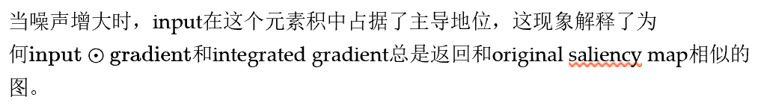
Discussions

Slide 63
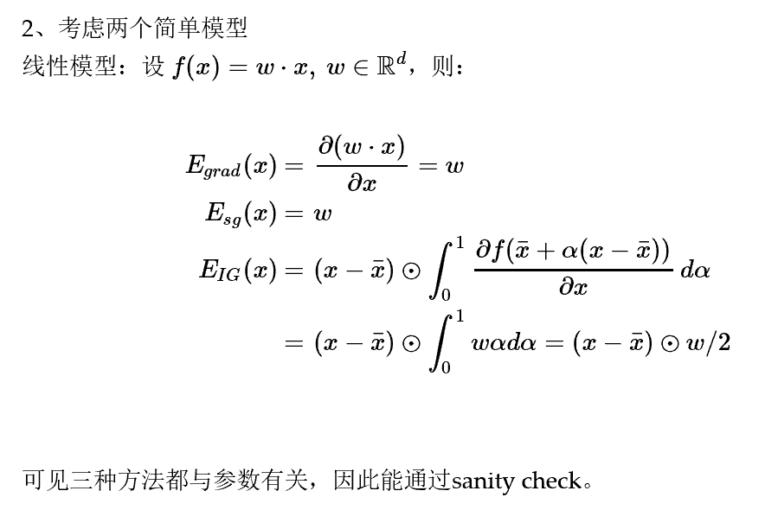
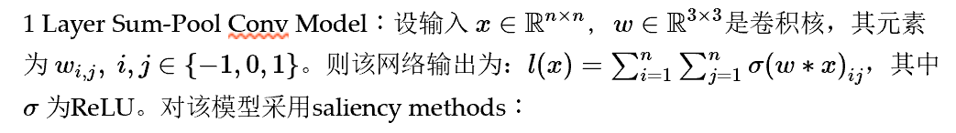
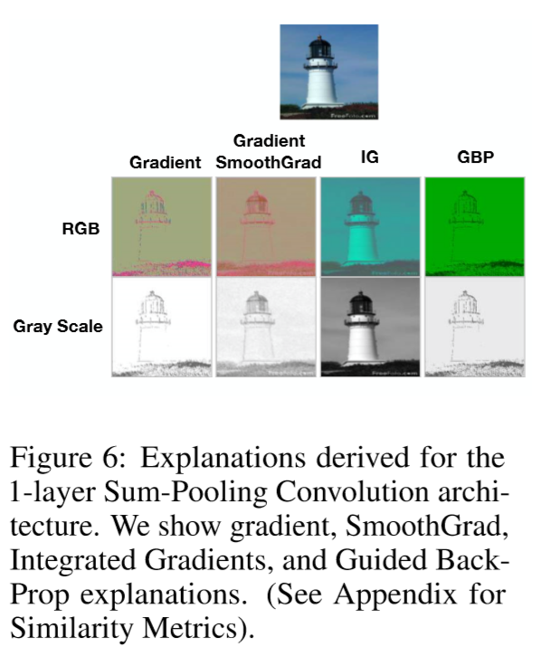
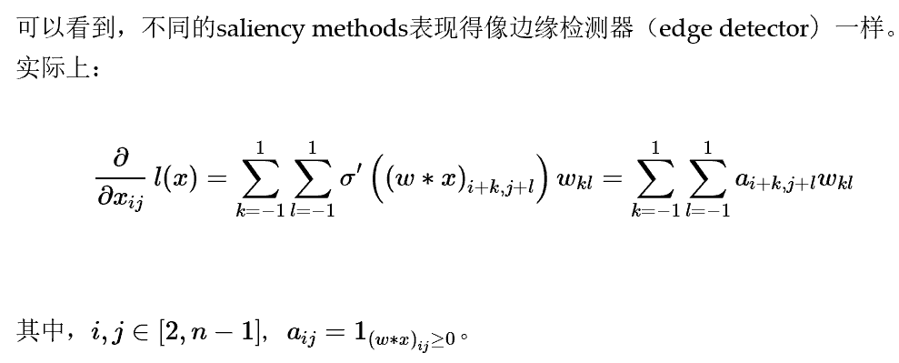
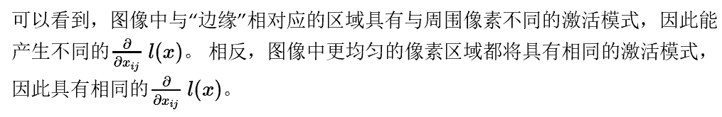

Slide 64
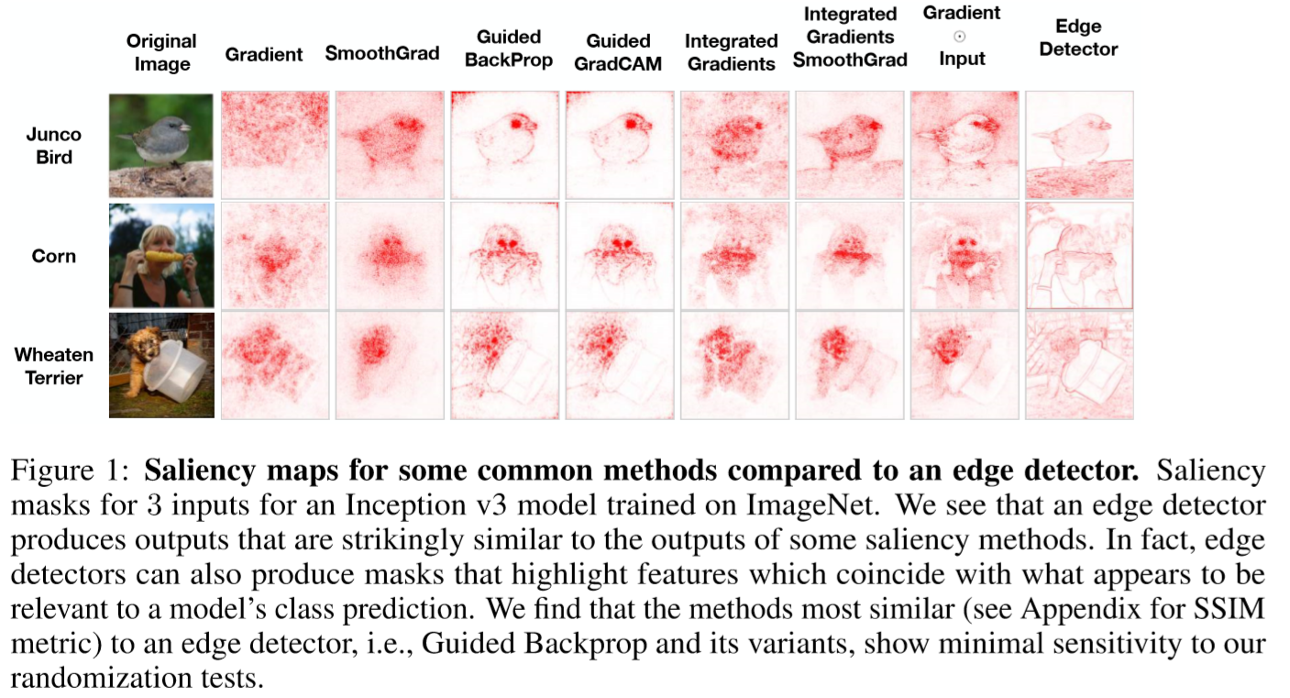

Slide 65
Benchmarking Attribution Methods with Relative Feature Importance
机器学习可解释性方法的输出通常由人类评估，以查看是否可以理解。 尽管此做法有很多价值，但这仅是定性评估，容易受到偏见和主观性的影响。因此，定量评估应是未来的发展方向。
然而，由于缺乏ground truth，难以对特征归因方法进行定量评估：我们不知道实际上哪些输入特征对模型很重要。
实际上，Adebayo et al. (2018) 指出归因方法可能会犯错误，比如将高归因分配给不重要的特征（false positive），而将低归因分配给重要特征（false negative）。 在这项工作中，作者专注于研究false positive这一类错误。

Slide 66
本文的思路是，通过更改数据集中出现的某些特征的频率来控制特征的相对重要性（相对于另一个模型，特征对一个模型的重要性）。
本文的目标是采用相对重要性来评估特征归因的正确性。

Slide 67

基于这种想法，本文提出以下数据集：
common feature（CF）：具有某种语义（例如，看起来像狗）的一组像素，这些像素通常出现在一个或多个类的所有示例中。
commonality：CF出现的类数与总类数之间的比率是该CF的共性（k）。k越大，则代表该CF的特征越common。

Slide 68


三种检验场景

Slide 69

Metrics

Slide 70


Slide 71


Slide 72


Slide 73


Slide 74


Slide 75
Concept-based Methods

Slide 76
Interpretability Beyond Feature Attribution: Quantitative Testing with Concept Activation Vectors(TCAV)
引入了概念激活向量（CAV），以人类友好的概念来解释神经网络的内部状态。

Slide 77



Slide 78
Towards Automatic Concept-based Explanations

Slide 79
近期的一系列研究都聚焦于以高层次人类“概念”的形式来提供解释，不为每个特征或者像素分配重要性，而模型的输出显示了重要的概念。比如，车轮和警察logo是侦测一辆警车的重要概念。
论文工作：
1、设计了机器学习应该满足的基于概念解释的通用原则。
2、开发了一个系统框架用于自动识别出高层次的对人类来说是有意义的，对ML来说是重要的概念

Slide 80
基于概念解释的要求
基于概念解释的方法应满足如下属性：
意义性：一个概念的例子本身在语义上应有意义
连贯性：一个概念的例子集合在感知上具有相似性，不同的概念的例子集合之间则不同；
重要性：在模型的预测中不可或缺。

Slide 81

ACE流程

Slide 82
实验
使用ACE解释 经 ImageNet 训练过的 Inception-V3 模型。

Slide 83


Slide 84


Slide 85


Slide 86


Slide 87
Trust Score

Slide 88
To Trust Or Not To Trust A Classifier
这项工作着眼于：评价分类器对测试示例的预测是否可以信任。

Slide 89




Slide 90


Slide 91

Analysis of Algorithm 1 on full dimensional data

Slide 92

Analysis of Algorithm 1 on Manifolds

Slide 93


Analysis of Algorithm 1 on Manifolds with Full Dimensional Noise

Slide 94

Analysis of Algorithm 2: the Trust Score

Slide 95

实验
First, test if testing examples with high trust score corresponds to examples in which the model is correct ("identifying trustworthy examples").
Second, take the negative of each signal and test if low trust score corresponds to the model being wrong ("identifying suspicious examples")

Slide 96


Slide 97


Slide 98
参考文献
Towards A Rigorous Science of Interpretable Machine Learning
The Information Bottleneck Method
Opening the black box of deep neural networks via information
ON THE INFORMATION BOTTLENECK THEORY OF DEEP LEARNING
Evaluating Feature Importance Estimates
Sanity Checks for Saliency Maps

Slide 99
参考文献
Benchmarking Attribution Methods with Relative Feature Importance
Interpretability Beyond Feature Attribution: Quantitative Testing with Concept Activation Vectors(TCAV)
Towards Automatic Concept-based Explanations
To Trust Or Not To Trust A Classifier

Slide 100
Thank you !

